Slide 1
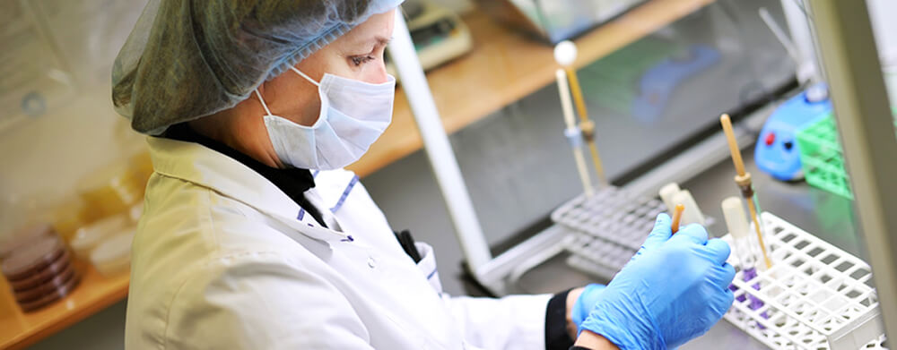
ОРГАНИЗАЦИЯ МИКРОБИОЛОГИЧЕСКОЙ ЛАБОРАТОРНОЙ СЛУЖБЫ

Slide 2
Микробиологическая лаборатория - научно-практическое учреждение, выполняющее бактериологические, вирусологические, иммунологические и другие микробиологические исследования.
Задачи лабораторий, организованных при больницах, поликлиниках, центрах Госсанэпиднадзора, - диагностика инфекционных болезней и проведение исследований в целях выявления степени микробного загрязнения внешней среды и различных объектов.
Специализированные лаборатории выполняют контрольные функции на водопроводных станциях, предприятиях, выпускающих медицинские биопрепараты, на предприятиях пищевой промышленности (хлебопекарных, молочных комбинатах и др.).
Существуют лаборатории, входящие в состав научно-исследовательских учреждений, которые предназначены для решения различных узкоспециализированных задач.

Slide 3
Классификация микробиологических лабо­раторий
В зависимости от выполняемых исследований:
диагностические,
производственные
научно-исследовательские.
В соответствии с типами изучаемых микроорганизмов:
бактериологические,
вирусологические,
микологические
протозоологические
С возбудителями инфекционных заболеваний работают только в специализированных лабораториях, обеспечивающих безопасность её персонала и невозможность «утечки» патогенных микроорганизмов за пределы лаборатории.

Slide 4
Объект изучения медицинских микробиологических лабораторий – это ПБА.
Патогенные биологические агенты (ПБА):
патогенные для человека микроорганизмы (вирусы, бактерии, грибы, простейшие),
генноинженерно модифицированные микроорганизмы,
яды биологического происхождения (токсины),
гельминты,
материал (включая кровь, биологические жидкости и экскременты организма человека), подозрительный на содержание ПБА.

Slide 5
КЛАССИФИКАЦИЯ МИКРООРГАНИЗМОВ
ПО СТЕПЕНИ ИХ БИОЛОГИЧЕСКОЙ ОПАСНОСТИ (в РФ)
По степени биологической опасности все микроорганизмы делятся на четыре группы.
Группа I: возбудители особо опасных инфекций: чума, натуральная оспа, лихорадки Ласса, Эбола и др.
Группа II: возбудители высококонтагиозных бактериальных грибковых и вирусных инфекций: сибирская язва, холера, лихорадка Скалистых гор, сыпной тиф, бластомикоз, бешенство и др. В эту группу также включён ботулотоксин (но не сам возбудитель ботулизма).
Группа III: возбудители бактериальных грибковых, вирусных и протозойных инфекций, выделенных в отдельные нозологические формы (возбудители коклюша, столбняка, ботулизма, туберкулёза, кандидоза, малярии, лейшманиоза, гриппа, полиомиелита и др.). В эту группу также включены аттенуированные штаммы бактерий групп I, II и III.
Группа IV: возбудители бактериальных, вирусных, грибковых септицемии, менингитов, пневмоний, энтеритов, токсикоинфекций и острых отравлений (возбудители анаэробных газовых инфекций, синегнойной инфекции, аспергиллёза, амебиаза, аденовирусы, герпесвирусы и др.).

Slide 6
Санитарные правила, регламентирующие режим работы лабораторий:
Работа с микроорганизмами регламентируется правилами и требованиями, направленными на обеспечение личной и общественной безопасности, защиту окружающей среды при работе с биологическими агентами:
СП1.3.2322-08 - регламентирует работу с микроорганизмами 3-4-й группы;
СП1.3.1265-03 - регламентирует работу с микроорганизмами 1-2-й группы.
Работа с ПБА может проводиться только в лабораториях, имеющих разрешение, выданное в установленном порядке.

Slide 7

Лаборатории разных групп риска (в РФ)
В зависимости от уровня безопасности работы с микроорганизмами лаборатории подразделяют на 4 группы риска.
Первая группа риска: лаборатории особого режима (максимально изолированные) с высоким индивидуальным и общественным риском.
Вторая группа риска: режимные лаборатории (изолированные) с высоким индивидуальным и низким общественным риском.
Третья группа риска: базовые (основные) лаборатории с умеренным индивидуальным и ограниченным общественным риском.
Четвёртая группа риска: базовые (основные) лаборатории с низким индивидуальным и общественным риском.

Slide 8
Группа риска | Название группы риска | Оценка риска | Примеры
Группа риска I | Отсутствие или низкая индивидуальная и общественная опасность | Микроорганизм, потенциально не являющийся возбудителем заболеваний человека или животных | Bacillus subtilis, Escherichia coli К 12
Группа риска II | Умеренная индивидуальная опасность, низкая общественная опасность | Патогенный микроорганизм, который может вызвать заболевание, но не представляет серьёзного риска для персонала, населения, домашнего скота или окружающей среды. Неосторожность в лаборатории может вызвать инфекцию, однако существуют доступные лечебные и профилактические меры. Риск распространения ограничен. | Возбудители брюшного тифа, вирусного гепатита В
Группа риска III | Высокий индивидуальный и низкий общественный риск | Патогенный агент, который обычно вызывает серьёзное заболевание человека или животных, но, как правило, не распространяется от больного к здоровому. Существуют эффективные лечебно-профилактические процедуры. | Возбудители бруцеллеза, гистоплазмоза
Группа риска IV | Высокий индивидуальный и общественный риск | Патогенный агент вызывает обычно серьёзное заболевание у человека или животных и легко распространяется от больного к здоровому или опосредованно. Эффективных мер в большинстве случаев не существует. | Возбудители лихорадок Марбург и Эбола, чумы, ящура.

Slide 9
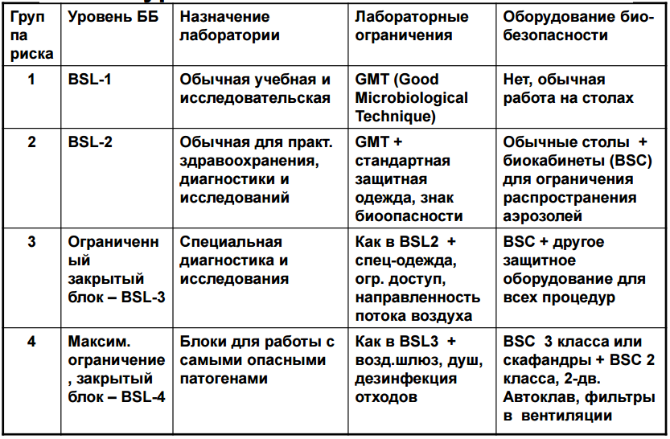
Взаимоотношения между группами риска и
уровнями биобезопасности (по ВОЗ)

Slide 10
Бактериологические лаборатории
В системе Министерства здравоохранения и Государственного комитета санитарно-эпидемиологического надзора РФ наиболее разветвлена сеть бактериологических лабораторий. В соответствии с выполняемыми задачами выделяют:
бактериологические лаборатории в составе ЛПУ;
бактериологические лаборатории в составе комитетов Госсанэпиднадзора;
учебные бактериологические лаборатории вузов;
проблемные и отраслевые бактериологические лаборатории научно-исследовательских институтов и предприятий по выпуску бактерийных препаратов;
специализированные бактериологические лаборатории по контролю за особо опасными инфекциями;
специализированные бактериологические лаборатории по контролю за отдельными группами бактерий: микобактериями, риккетсиями, лептоспирами и др.
Большая часть микробиологических лабораторий работает с ПБА
групп III и IV, а изучением возбудителей особо опасных инфекций
(группы I и II) занимаются только специализированные лаборатории.

Slide 11
Общие требования к организации лабораторий
• Типовые проекты, а также проекты реконструкции и перепланировки
зданий и помещений лаборатории подлежат обязательному согласованию
с органами государственного санитарно-эпидемиологического надзора;
• Производственные лаборатории, должны располагаться в отдельно
стоящих зданиях, не связанных с производственными помещениями, или
изолированном блоке здания, имеющем отдельный вход. Не допускается
их размещение в подвальных и цокольных этажах зданий;
• Диагностические лаборатории, должны иметь 2 входа: один - для сотрудников, другой - для доставки материала на исследование.
Допускается получение материала через передаточное окно;
• В лабораториях научно-исследовательских учреждений, а также в
производственных лабораториях, проводящих экспериментальные
исследования, допускается наличие одного входа;

Slide 12
Общие требования к организации лабораторий
Лаборатории должны иметь необходимый набор помещений в соответствии с производственной мощностью и номенклатурой выполняемых исследований. В них должны быть проведены водопровод, электричество, отопление и вентиляция. В системе водоснабжения должны быть предусмотрены раздельные сети подачи воды для лабораторных исследований и бытовых нужд (сеть питьевой воды). Последняя должна быть защищена от обратного тока воды из лабораторной сети. Вентиляция должна быть приточно-вытяжной, при этом наиболее низкое давление вытяжной вентиляции должно быть в помещениях с наибольшей опасностью инфицирования. При необходимости вентиляцию следует оснастить фильтрами тонкой очистки воздуха. Помещения должны иметь естественное и искусственное освещение.

Slide 13
В составе микробиологической лаборатории обязательным должно быть наличие следующих основных и вспомогательных помещений:
• Для приема и регистрации проб,
• Для проведения исследований,
• Боксированные помещения,
• Моечная,
• Автоклавная для обеззараживания отработанного материала ("грязная автоклавная"),
• Автоклавная для стерилизации посуды и питательных сред
("чистая автоклавная"),
• Средоварочная с боксом для разлива питательных сред,
• Гардеробы для домашней и рабочей одежды персонала,
• Комната отдыха и приема пищи,
• Комната для работы с документацией и литературой,
• Кладовые для хранения питательных сред, химических реактивов, лабораторной
посуды, контейнеров, уборочного инвентаря и др.
• Туалет.

Slide 14
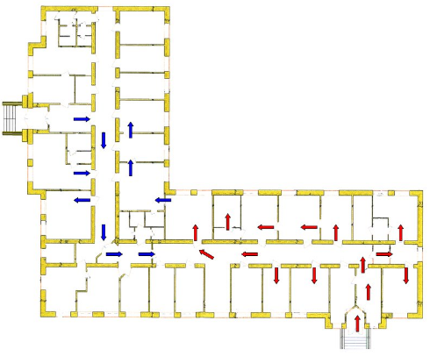
Каждая лаборатория должна иметь «чистую» и «грязную» зоны. Их планировка и размещение оборудования должны обеспечивать «проточность» продвижения ПБА по «грязной» зоне.
"Чистая" зона – помещение или группа помещений лаборатории, где не проводятся манипуляции с ПБА.
"Заразная" зона - помещение или группа
помещений лаборатории, где проводятся манипуляции с ПБА и их хранение.

Slide 15
«Грязная» зона включает помещения для приёма и регистрации материала, боксы и комнаты для проведения микробиологических исследований, помещения для проведения серологических исследований, комната для проведения люминесцентной микроскопии, термостатная, автоклавная для обеззараживания материала. Окна и двери всех помещений должны герметично закрываться. Приточно-вытяжная вентиляция «грязной» зоны должна быть оборудована фильтрами тонкой очистки выбрасываемого воздуха. Помещения для проведения работ с живыми ПБА должны быть оборудованы бактерицидными лампами. Обязательна маркировка автоклавов, столов, стеллажей для чистого и инфицированного материала. Покрытие лабораторной мебели, поверхности пола, стен и потолка должны быть гладкими и устойчивыми к действию моющих и дезинфицирующих средств.
«Чистая» зона включает гардероб для верхней одежды, комнаты отдыха, комнату для работы с документацией, комнату для надевания рабочей одежды, подсобные помещения, душевую, туалет, помещения для предварительных работ (препараторская, моечная, комната приготовления и разлива питательных сред и др.), стерилизационную, помещения с холодильниками для хранения питательных сред и диагностических препаратов. В «чистой» зоне возможна работа с неживыми ПБА (серологические и биохимические исследования).

Slide 16
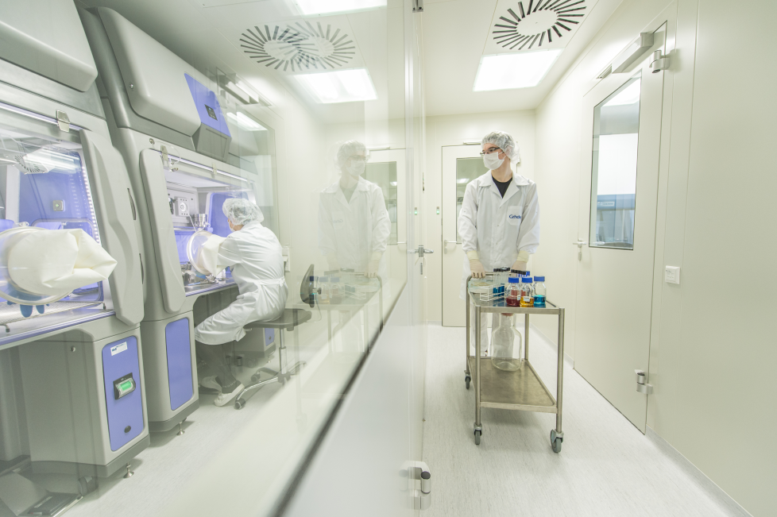
Организация и оборудование микробиологической лаборатории
Лаборатории и боксы должны быть обеспечены устройствами приточно-вытяжной вентиляции.
Движение «заразного» и «чистого» материалов должно быть разделено во времени.
Внутренняя отделка помещений лаборатории: поверхность пола, стен и потолка должна быть гладкой, без щелей, легко обрабатываемой, устойчивой к действию моющих и дезинфицирующих средств, полы не должны быть скользкими.
Окна и двери должны быть герметичными.
В помещении моечной пол должен быть
покрыт керамической плиткой; покрытие
пола в помещениях автоклавных должно
быть выполнено из электроизолирующего
материала.
Покрытие потолка и стен выше 1,5 или 2 м
от пола допускается силикатными красками;
для отделки потолка может применяться покрытие масляными или водоэмульсионными красками. Не допускается в помещениях лабораторий применение подвесных потолков.

Slide 17
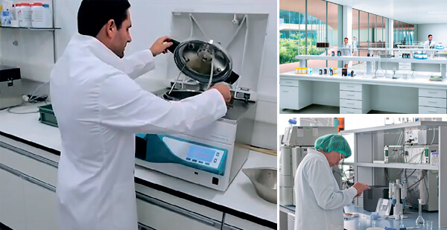
Организация и оборудование микробиологической лаборатории
Лаборатория должна быть оснащена необходимым оборудованием и техникой: термостаты, автоклавы, сухожаровые шкафы, центрифуги, холодильники, измерительные приборы.
Все оборудование и техника должны быть подписаны, аттестованы и проходить периодическую поверку для подтверждения их соответствия необходимым требованиям, иметь паспорта и инструкции по применению.
Лаборатория должна быть оснащена необходимой мебелью: шкафы, стеллажи, столы, оргтехника и др.
Лабораторное оборудование и мебель должны быть прочными, изготовленными из устойчивых к действию дезинфектантов материалов;
Помещения лабораторий должны быть непроницаемы для грызунов и насекомых;
Лаборатория должна быть обеспечена средствами пожаротушения.

Slide 18
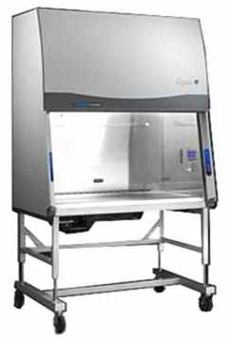
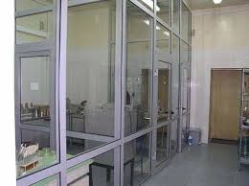
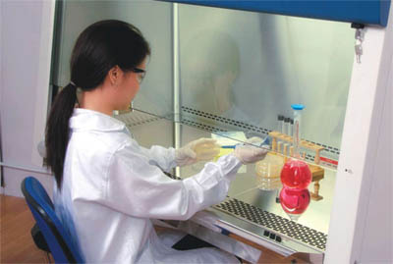
Для создания асептических условий при проведении микробиологических работ и предотвращения микробиологического загрязнения внешней среды в лабораториях оборудуют боксы или
настольные камеры (ламинары).
Боксированное помещение (бокс) -
специальным образом устроенное, строго изолированное помещение, состоящее из собственно бокса и предбокса

Slide 19
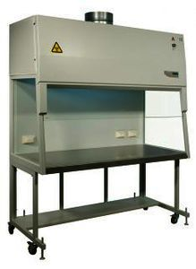
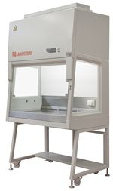
Ламинарные боксы биологической
(микробиологической) безопасности
I класса
Предназначен для защиты оператора и окружающей среды при работе с ПБА и микроорганизмами.
Нестерильная работа, нет защиты продукта от внешних загрязнений.
II класса
Физическая изоляция (удержание и контролируемое удаление из рабочей зоны) ПБА и микроорганизмов с целью предотвращения возможности заражения воздушно-капельным путем персонала и контаминации воздуха рабочего помещения и окружающей среды.
Защита рабочих агентов внутри рабочей зоны от внешней и перекрестной контаминации.

Slide 20
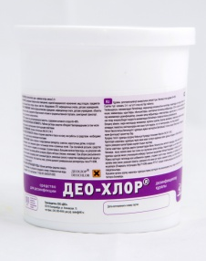
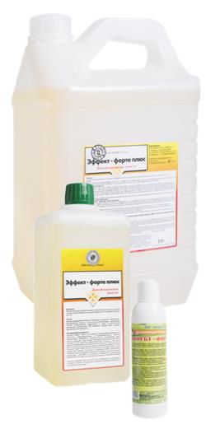
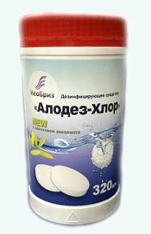
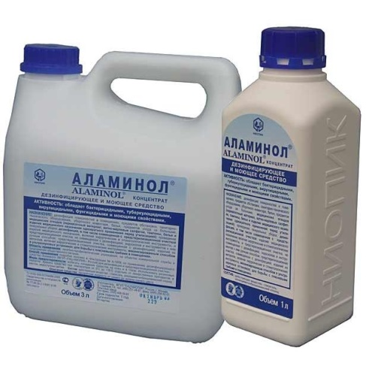
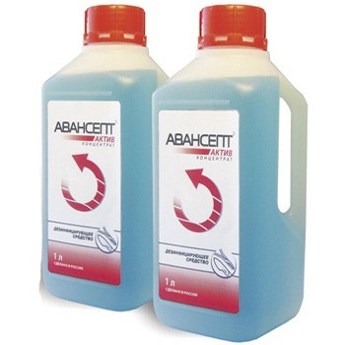
Дезинфекция - обеззараживание объектов окружающей среды с помощью химических веществ, обладающих антимикробным действием.
Цель дезинфекции - предупредить передачу возбудителей от инфициро­ванного организма неинфицированному.
Химическую дезинфекцию проводят с помощью различных дезинфицирующих веществ.
В микробиологический лаборатории используют:
1. хлорную известь (0,1-10% раствор);
2. хлорамин (0.5-5% раствор), для дезинфекции рук 0,25-0,5% раствор, для дезинфекции предметов ухода за больными при кишечных и воздушно-капельных инфекциях 1-3% раствор, при туберкулезе - 5% раствор;
3. фенол (карболовая кислота) в виде 3-5% раствора для дезинфекции по­мещений;
4. лизол (3-5% раствор);
5. биглюконат хлоргексидина (гибитан), для дезинфекции рук 0,5% рас­твор, для дезинфекции помещений 0,1% раствор;
6. дихлорид ртути (сулема) - иногда используют для дезинфекции предме­те ухода за больными. Препарат высокотоксичен, всасывается через кожу.

Slide 21
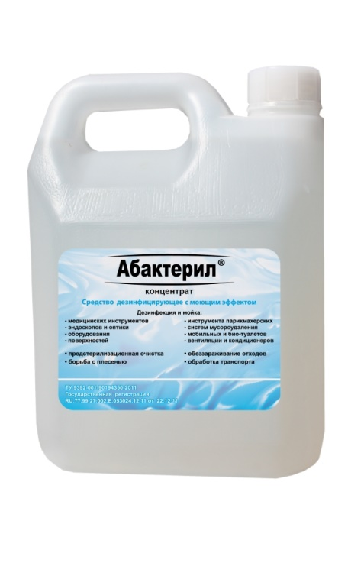
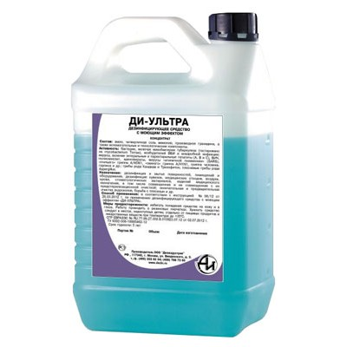
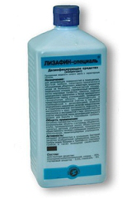
Дезинфекция
В качестве действующих веществ содержит синергетическую смесь 2-х ЧАС (четвертичные аммониевые соединения) с полигексаметилен-гуанидин гидрохлоридом (ПГМГ) и N,N-бис(3-аминопропил) додециламином: (суммарно) – 9% , моющий и обезжиривающий компонент (низкопенный ПАВ), активаторы формулы, дезодорирующий компонент
ЧАС, амин, производное гуанидина, вспомогательные и технологические компоненты
30% раствор алкилдиметилбензиламмония хлорида (ЧАС), 0,5% глутарового альдегида (ГА) и 5% глиоксаля, функциональные добавки (синтанол, краситель и др.)

Slide 22

Дезинфекция
Пол, стены и мебель в микробиологической лаборатории протирают растворами различных дезинфицирующих веществ,
в качестве которых чаще всего используют
2 - 3%-ный раствор соды (бикарбоната натрия),
3 - 5%-ный раствор фенола (карболовой кислоты) или лизола (препарат фенола с добавлением зеленого мыла),
0,5 - 3%-ный водный раствор хлорамина
и некоторые другие дезинфектанты.

Slide 23
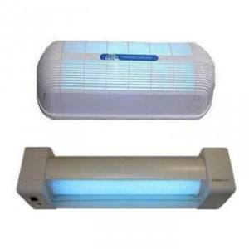
Тепловая дезинфекция включает воздействие горячей водой и насыщенным паром:
при 80°C – 10 мин;
при 85°C – 3 мин;
при 90°C – 1 мин.
При этом режиме погибают все вегетативные формы бактерий и большинство вирусов.
Ультрафиолетовое облучение происходят с помощью специальных бактерицидных ламп (настенных, потолочных, передвижных) для обеззараживания воздуха, различных поверхностей.
Облучение УФ-лучами с длиной волны от 200 до 400 нм - эффективный и наиболее часто применяемый способ дезинфекции воздуха ! В зависимости от степени загрязненности воздуха для его стерилизации требуется облучение от 30 мин до нескольких часов.
УФ-лучи могут вызвать тяжелые поражения глаз. Поэтому при работе с бактерицидными лампами нужно строго следить за тем, чтобы ни прямые, ни отраженные ультрафиолетовые лучи не попадали в глаза. В небольших помещениях при включенной бактерицидной лампе находиться нельзя.

Slide 24
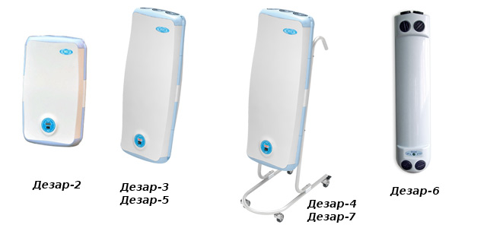
Облучатели-рециркуляторы бактерицидные Дезар
- предназначен для обеззараживания воздуха помещений всех категорий: ЛПУ (операционные, ожоговые палаты, врачебные комнаты, палаты и т. д.). Он может применяться в комплексе санитарно-гигиенических мероприятий при подготовке помещения к работе, но основная его задача - работа в помещениях, где требуется постоянное поддержание асептических условий в присутствии людей (Отсутствие прямых УФ-лучей и озона!).
Лампы создают излучение достаточное для разрушения всех микроорганизмов, присутствующих в помещении (эффективность дезинфекции воздуха в зависимости от модели рециркулятора 95-99,9 %)

Slide 25
Методы стерилизации питательных сред и посуды
Стерилизация (лат. «обеспложивание») - методы, применяемые для уничтожения всех форм жизни как на поверхности, так и внутри стерилизуемых объектов.
Способы термической стерилизации:
прокаливание в пламени и обжигание,
сухожаровая стерилизация (горячим воздухом),
стерилизация насыщенным паром под давлением (автоклавирование),
дробная стерилизация (тиндализация),
пастеризация,
кипячение.
Методы холодной стерилизации:
стерилизация фильтрованием,
газообразными средствами,
ультрафиолетовыми лучами и другими видами излучений.

Slide 26
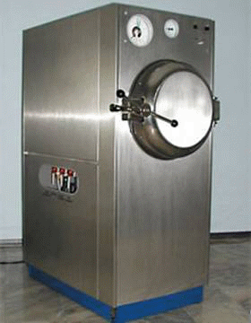
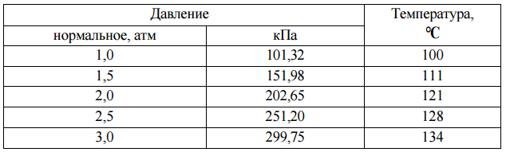
Автоклавирование
Стерилизация питательных сред насыщенным паром под давлением
Совместное действие высокой температуры и давления пара обеспечивает особую эффективность данного способа - погибают и вегетативные клетки, и споры микроорганизмов
Температура насыщенного пара при разных давлениях

Slide 27
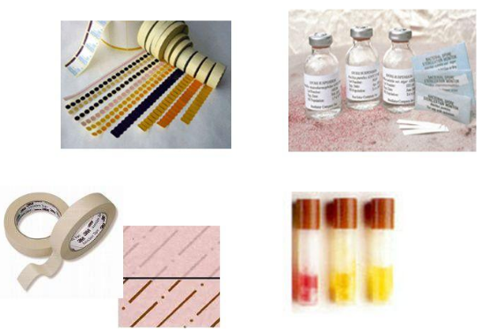
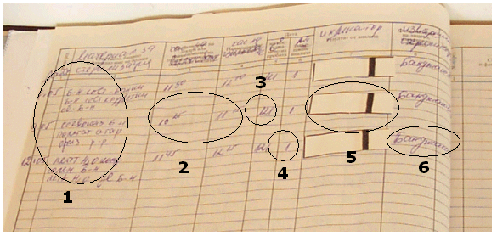
Контроль стерилизации
Контроль процесса
  Химические индикаторы
  Бактериологические индикаторы
Контроль стерильности продуктов
  Тест на рост
Индикаторы стерилизации
Химические
Температура соответствует требуемой для стерилизации.
Не проверяют время и давление
Биологические
Температура, время и давление соответствуют требуемым для стерилизации
Ни один из индикаторов
не гарантирует стерилизацию, если:
Автоклав перегружен
Объем сред слишком большой
Журнал стерилизации
27
27
Notes:
27

Slide 28
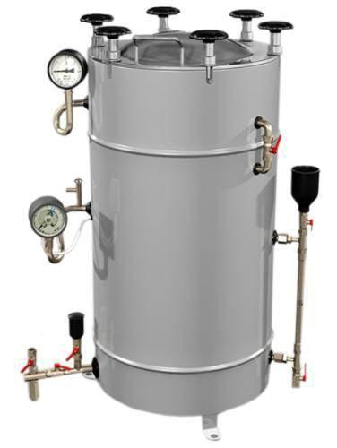
Стерилизация
Приготовление сред,
реагентов,
материалов
Стерильные
среды,
реагенты,
материалы
Безопасные
отходы, готовые к удалению
Контаминированные отходы
28
Notes:
28

Slide 29
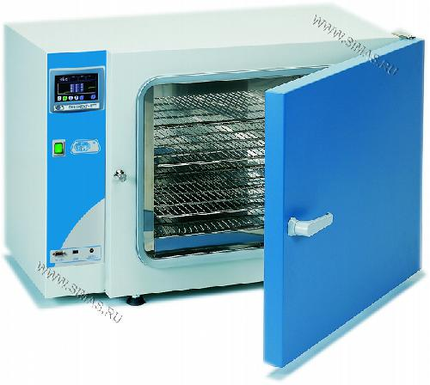
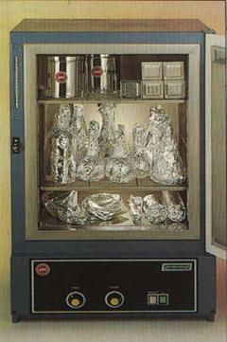
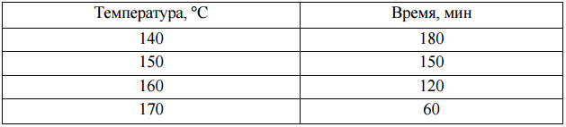
Стерилизация стеклянной посуды
Основным способом стерилизации стеклянной посуды является обработка ее сухим горячим воздухом при температуре не выше 180 °С
в течение 1 - 3 ч.
При этом погибают и вегетативные клетки, и споры микроорганизмов.
Стерилизацию осуществляют в специальных суховоздушных (сухожаровых) стерилизаторах и сушильных шкафах.
Время, необходимое для стерилизации
стеклянной посуды сухим жаром

Slide 30
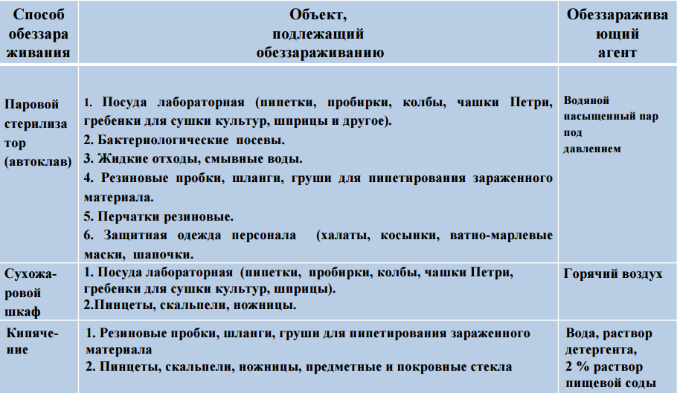
Методы стерилизации и дезинфекции в микробиологической лаборатории

Slide 31
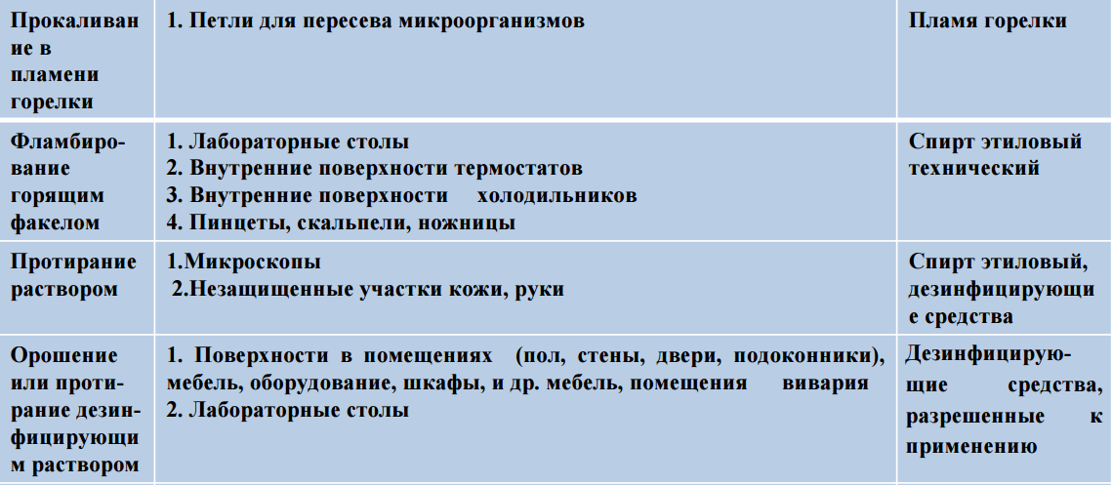
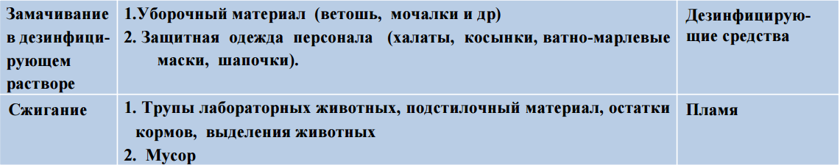
Методы стерилизации и дезинфекции в микробиологической лаборатории

Slide 32
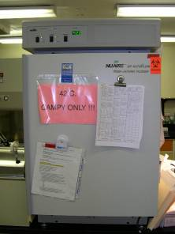
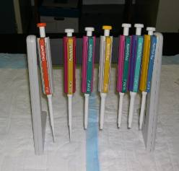
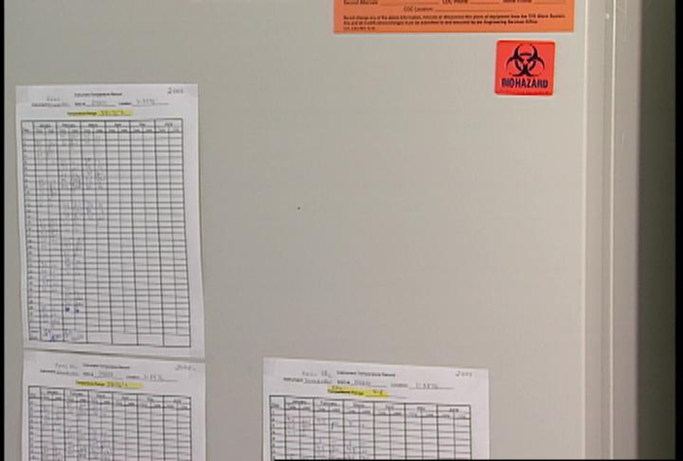
Оборудование микробиологической лаборатории
Контролируйте температуру в:
  термостатах
  холодильниках
  морозильных камерах
Проверяйте работу:
  автоматических пипеток
  автоклавов
  pH метров
  весов и измерительных приборов
Ведите записи
32
Notes:
32

Slide 33
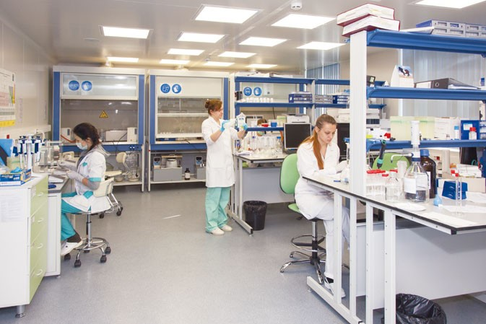
Требования к проведению работ
в микробиологической лаборатории
Работу с ПБА групп III и IV выполняют специалисты с высшим и средним специальным образованием.
К ней допускают сотрудников, прошедших инструктаж по соблюдению требований безопасности работы с ПБА; последующий инструктаж следует проводить не реже одного раза в год.
Все сотрудники, работающие с ПБА, должны находиться на диспансерном учёте.
В грязной зоне запрещается курить, употреблять еду, напитки, жевательную резинку. Нельзя хранить верхнюю одежду, головные уборы, обувь, пищевые продукты.
В помещения зоны нельзя приводить детей и домашних животных.

Slide 34


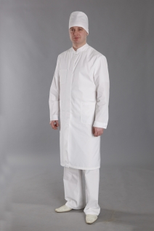
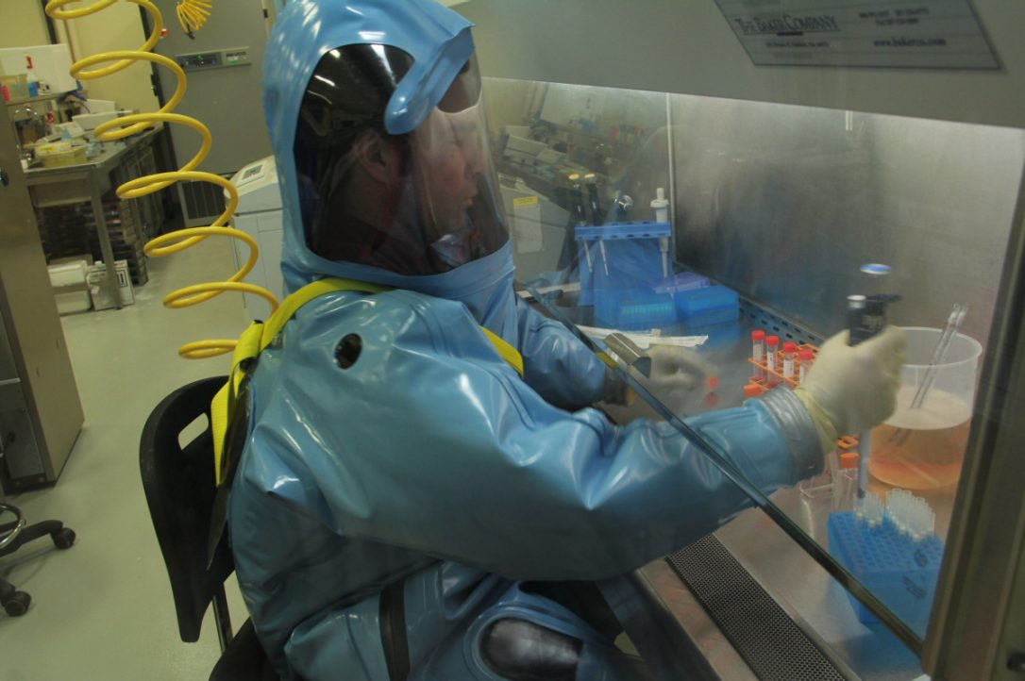
Требования к порядку использования
средств индивидуальной защиты (СИЗ):
• Сотрудники лабораторий должны быть
обеспечены медицинскими халатами,
комбинезонами, шапочками, сменной обувью
и другими СИЗ в зависимости от характера
выполняемых работ и в соответствии с
действующими нормами;
• Рабочая одежда и обувь должны быть
индивидуальными, соответствовать размерам
работающих и храниться отдельно от личной
одежды;
• При проведении исследований в
боксированных помещениях производится
смена медицинского халата в предбоксе
• Смена рабочей одежды должна проводиться по
мере загрязнения, но не реже 1 раза в неделю;
• Перед сдачей в стирку защитная одежда
должна быть обеззаражена

Slide 35

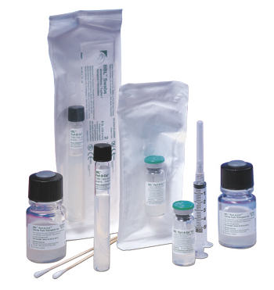
Доставка в лабораторию материала для исследования осуществляется в специальных контейнерах, биксах или сумках-холодильниках; доставляемые емкости с жидким материалом должны быть закрыты резиновыми или пластмассовыми пробками, исключающими выливание содержимого во время транспортирования
Транспортные системы
CultureSwab универсальные транспортные системы с агаром Амиес Плюс
Системы для транспортировки анаэробов, с индикатором кислорода

Slide 36
Требования к проведению работ
в микробиологической лаборатории
После окончания работы все объекты, содержащие ПБА, должны быть убраны в хранилища (холодильники, термостаты, шкафы) с обязательной дезинфекцией столов. Остатки ПБА, использованную посуду и оборудование собирают в закрывающиеся ёмкости и передают в автоклавную. Категорически запрещено сливать отходы с ПБА в канализацию без предварительного обеззараживания. После окончания работы с ПБА и заражёнными животными, а также после ухода из лаборатории следует тщательно вымыть руки.

Slide 37
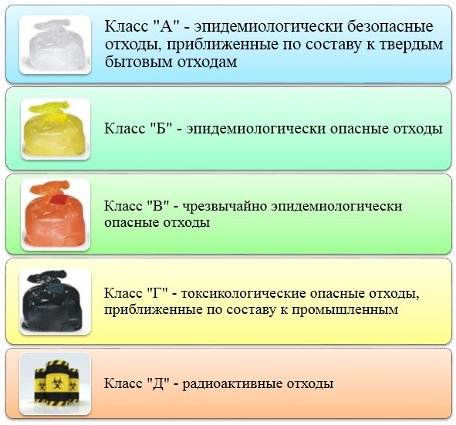

Утилизация отходов
Отходы подразделяются на классы в зависимости от степени их опасности
Мешки для сбора медицинских отходов

Slide 38
Ликвидация последствий аварий
Авария - нештатная ситуация, при которой создается реальная или потенциальная возможность выделения ПБА в воздух производственной
зоны, окружающую среду или заражения персонала.
• При авариях работу с ПБА немедленно прекращают, ставят в известность
руководителя лаборатории или лицо, его замещающее;
• Все открытые части тела обрабатывают дезинфицирующим раствором или 70% этанолом; при попадании инфекционного материала на слизистые оболочки их немедленно обрабатывают: глаза – 1% раствором борной кислоты, несколькими каплями 1% раствора азотнокислого серебра или струей воды; в нос закапывают, а рот и горло прополаскивают 0,05% раствором борной кислоты;
• При аварии, связанной с ранением или другим повреждением кожных
покровов, перчатки (если работа проводилась в них) обрабатываются
дезраствором, снимаются, из ранки выдавливается кровь, руки
обрабатываются 70% этанолом, затем моются водой с мылом, ранка
смазывается раствором йода;
• Проводится обеззараживание места аварии; защитная одежда замачивается в
дезинфицирующем растворе; все сотрудники, находившиеся в зоне аварии,
должны принять душ.

Slide 39
Поддержание (хранение) культур
микроорганизмов
Основная задача хранения культур – поддержание их жизнеспособности, сохранение стабильности таксономически важных признаков, а
также определенных свойств, представляющих интерес для науки и
практики. Проблема длительного хранения микроорганизмов сводится
к созданию условий анабиоза, т. е. торможению процессов обмена
веществ. Хранение микроорганизмов осуществляется в специальных
коллекциях типовых культур.
В коллекциях жизнеспособность микроорганизмов поддерживается преимущественно следующими методами:
периодическими пересевами (субкультивирование);
под минеральным маслом;
высушиванием;
лиофилизацией;
в условиях низких и ультранизких температур.

Slide 40
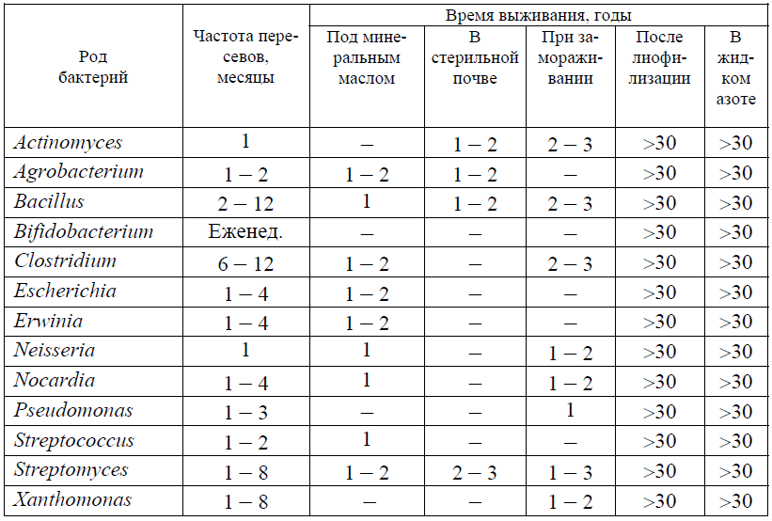
Время выживания бактерий
при использовании различных методов их хранения

Slide 41
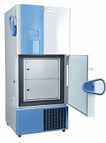
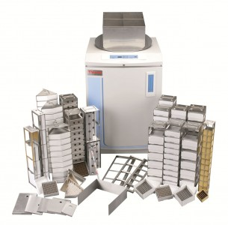
Хранение микроорганизмов при низких и ультранизких температурах
Микроорганизмы замораживают:
в рефрижераторах (от – 12 °С до – 80 °С),
в рефрижераторах с азотом: газово-фазовый ( – 150 °С)
или жидко-фазовый ( – 196 °С).
Считается, что грамположительные бактерии
более устойчивы к замораживанию, чем грамотрицательные.
При хранении бактерий в жидком азоте используют криопротекторы двух типов: глицерин и диметилсульфоксид, которые легко проходят
через клеточную мембрану и обеспечивают как внутри, так и внеклеточную защиту; сахароза, глюкоза, полиэтиленгликоль обеспечивают защитное действие на наружной поверхности клеточной мембраны.
По основным преимуществам криогенного сохранения микроорганизмов можно отнести:
малую вероятность заражения культуры, сохранение в стабильном состоянии свойств микроорганизмов,
небольшие временные и материальные затраты, возможность использования замороженных культур в
качестве прямого инокулята.

